Slide 1
贝叶斯方法：课程大纲
什么是贝叶斯方法？
贝叶斯定理：核心基石
朴素贝叶斯分类器：原理与实践
贝叶斯网络
Notes:
本次课程将分为三个部分。首先，我们会探讨什么是贝叶斯方法，了解它的基本哲学。接着，我们将深入学习贝叶斯定理，这是整个方法的核心基石。最后，也是最重要的部分，我们将详细讲解朴素贝叶斯分类器的原理和实践应用。

Slide 2
什么是贝叶斯方法？
核心思想：基于概率的推理与信念更新
概率定义：度量对事件发生的信念程度，而非单纯的频率统计
机器学习中的核心应用
统计分类器：利用训练数据精准估计各类条件概率与先验概率
概率预测：输出类别归属的概率值，提供可靠的不确定性度量
高效性能：在大型数据库场景下，兼顾极高的分类精度与计算速度
Notes:
那么，究竟什么是贝叶斯方法呢？简单来说，它是一种基于概率进行推理的方法。其核心思想在于，概率被看作是我们对某个事件发生的信念程度，而不仅仅是事件发生的频率。在机器学习中，这意味着我们预测的不是一个简单的“是”或“否”，而是一个概率值，这为我们提供了更多关于预测不确定性的信息。

Slide 3
贝叶斯学派 vs. 频率学派 (Bayesian vs. Frequentist)
▌ 频率学派 (Frequentist)
概率定义：事件在长期重复试验中发生的频率极限，客观且固定。
未知参数：被视为固定但未知的常数。
推理方式：基于样本构造置信区间，进行假设检验。
▌ 贝叶斯学派 (Bayesian)
概率定义：对假设/信念的信任程度，主观且个人化。
未知参数：视为随机变量，服从某种先验概率分布。
推理方式：结合先验与似然，计算后验分布更新信念。
Notes:
为了更好地理解贝叶斯方法，我们需要了解它与传统的频率学派的区别。简单来说，频率学派认为概率是客观的、固定的，是事件发生的频率。而贝叶斯学派则认为概率是主观的，代表了我们对某个假设的信念程度，可以随着新证据的出现而更新。这两种不同的世界观，导致了它们在处理未知参数和进行统计推断时采用完全不同的方法。

Slide 4
贝叶斯定理：公式与直观理解
核心公式：P(H | X) = [P(X | H) · P(H)] / P(X)
公式描述了如何根据新的证据(X)更新对假设(H)的初始信念，计算出修正后的置信度。
P(H | X) 后验概率 (Posterior)：观察到证据X后，假设H成立的概率（我们最终关心的结果）。
P(X | H) 似然度 (Likelihood)：在假设H成立的前提下，观察到证据X的可能性大小。
P(H) 先验概率 (Prior)：在没有任何证据之前，基于经验或背景知识，假设H原本成立的概率。
P(X) 证据/边际概率 (Evidence)：在所有可能情况下，观察到证据X的总概率（归一化因子）。
Notes:
现在我们来看贝叶斯方法的核心——贝叶斯定理。这个公式描述了如何根据新的证据来更新我们对某个假设的信念。
这里的H代表假设，比如“邮件是垃圾邮件”；X代表证据，比如“邮件包含‘免费’这个词”。我们通过结合先验概率P(H)和似然度P(X|H)，来计算出后验概率P(H|X)，也就是我们最终关心的、在看到证据后的信念。

Slide 5




核心概念解析：贝叶斯推断实例
P(H) - 先验概率 (Prior)
在未观察任何证据前，任意客户购买电脑的基础概率（基于过往统计）。
场景设定：客户购买预测
▌ 场景目标：判断客户 X 是否会购买电脑 H。
▌ 证据 (X)：客户画像为 35岁，年收入 40,000美元。
▌ 假设 (H)：该特定客户会进行购买行为。
背景：在缺乏个人信息时，我们依靠统计规律判断；获得特征后，概率将被更新。
P(X | H) - 似然度 (Likelihood)
已知客户购买了电脑(H)，他恰好是35岁且收入4万(X)的概率（样本特征匹配度）。
P(H | X) - 后验概率 (Posterior)
观察到客户特征(X)后，他最终会购买电脑(H)的概率（这是我们的推断目标）。
Notes:
让我们通过一个具体的例子来解析这些概念。假设我们要判断一个35岁、中等收入的客户是否会购买电脑。
这里的先验概率P(H)，就是所有客户中购买电脑的比例，它是我们判断的基准。
似然度P(X|H)，是在所有购买了电脑的客户中，年龄和收入符合这个条件（35岁、4万收入）的比例，代表了“典型买家”的特征匹配程度。
而后验概率P(H|X)，就是我们最终想知道的，在了解了这个客户的特征后，他购买电脑的概率，这也是贝叶斯推断更新后的结果。

Slide 6
理论最优的贝叶斯分类器及其挑战
核心决策规则：将样本 X 归为后验概率最大的类别 Ci
公式：预测类别 = argmax P(Ci | X)
理论最优性：遵循此规则能使分类错误率达到理论最小值
现实应用的巨大挑战：直接估计联合条件概率 P(X | Ci) 极其困难
核心难点：X通常是高维特征向量，参数空间呈指数级爆炸
根本原因：需要海量（指数级）的训练数据，现实中无法满足
解决方案：必须对 P(X | Ci) 的形式做出简化假设（如朴素贝叶斯）
Notes:
理论上，贝叶斯分类器是最优的，因为它总是选择后验概率最大的类别，从而使错误率最小。然而，直接应用它却非常困难。最大的挑战在于，要计算一个样本所有特征组合在某个类别下的条件概率P(X|Ci)，所需的数据量是指数级的，这在现实中是无法满足的。因此，我们必须引入一些简化的假设，这正是朴素贝叶斯分类器的出发点。

Slide 7
朴素贝叶斯：“朴素”的假设
类别条件独立性假设 (Class Conditional Independence)
核心定义：给定样本的类别标签后，其所有属性之间是相互独立的。
数学表达简化
联合概率分解：P(X | Ci) = P(x1, x2, ..., xn | Ci) = 连乘 P(xk | Ci)
意义：将复杂的联合概率计算转化为单个属性概率的乘积，极大降低计算量。
为何被称为“朴素”？
理想与现实：忽略了现实世界中属性间普遍存在的依赖关系，假设过于理想化。
实践表现：尽管假设不严格成立，但在分类任务中依然具备极高的效率与不错的效果。
Notes:
为了解决计算难题，朴素贝叶斯分类器引入了一个非常“朴素”的假设：类别条件独立性。也就是说，它假设在给定类别的情况下，样本的所有属性都是相互独立的。这个假设虽然在现实世界中很少严格成立，但它极大地简化了计算，使得我们可以将复杂的联合概率分解为多个简单条件概率的乘积。令人惊讶的是，这个看似天真的假设在很多实际问题中效果却很好。

Slide 8
朴素贝叶斯算法：训练阶段核心流程
步骤 1：收集训练数据 D包含特征向量 X 和对应的类别标签 Ci，构建基础数据集
步骤 2：计算类别先验概率 P(Ci)
公式：P(Ci) = (类别Ci的样本数) / (总样本数)
含义：反映各类别在数据集中的先验分布情况
步骤 3：计算属性条件概率 P(xk | Ci)
情况 A：分类属性（离散值）
P(xk | Ci) = (Ci中属性Ak取xk的样本数) / (Ci的样本总数)
情况 B：连续属性（数值型）
1. 假设服从高斯（正态）分布，计算均值 μ 和标准差 σ
2. 代入高斯概率密度函数计算概率值
Notes:
朴素贝叶斯的算法流程分为训练和预测两个阶段。在训练阶段，我们主要做三件事：第一，收集包含特征和标签的训练数据。第二，计算每个类别的先验概率，也就是各类别在训练集中的占比。第三，计算每个属性在每个类别下的条件概率。对于分类属性，我们直接计算频率；对于连续属性，我们通常假设它服从正态分布，然后计算其均值和标准差。

Slide 9
朴素贝叶斯算法：预测阶段
Step 1: 获取待分类样本(特征向量为 x₁, x₂, ..., xₙ)
Step 2: 计算每个类别 Cᵢ 的后验概率分子
P(X | Cᵢ)·P(Cᵢ) = [∏P(xₖ | Cᵢ)] · P(Cᵢ)
Step 3: 决策分类
预测类别 = argmax [ P(Cᵢ) · ∏P(xₖ | Cᵢ) ]
Notes:
在预测阶段，当一个新样本到来时，我们会利用训练阶段学到的概率，对每个可能的类别计算一个分数。这个分数是先验概率和所有属性条件概率的乘积。最后，我们选择分数最高的那个类别作为预测结果。这个过程就是一个典型的最大后验概率决策。

Slide 10
实战案例：朴素贝叶斯在客户购买预测中的应用
训练数据集 (Training Data)
RID | Age | Income | Student | Credit Rating | Buys Computer
1 | Youth | High | No | Fair | No
2 | Youth | High | No | Excellent | No
3 | Middle-aged | High | No | Fair | Yes
4 | Senior | Medium | No | Fair | Yes
5 | Senior | Low | Yes | Fair | Yes
6 | Senior | Low | Yes | Excellent | No
7 | Middle-aged | Low | Yes | Excellent | Yes
Notes:
接下来，我们通过一个实战案例来具体看看朴素贝叶斯分类器是如何应用的。这个案例的目标是预测客户是否会购买电脑。这个数据集包含了14个客户的信息，描述了他们的年龄、收入、是否为学生、信用评级，以及最终是否购买了电脑。这是我们后续进行概率计算的基础。

Slide 11
实战案例：贝叶斯分类概率计算
Step 1: 计算先验概率 P(Ci)
P(yes) = 9/14 ≈0.643
P(no) = 5/14 ≈0.357
Step 2: 计算条件概率 P(xk | Ci)
类别：buys_computer = yes
P(youth|yes)=2/9≈0.222 | P(medium|yes)=4/9≈0.444
P(yes|yes)=6/9≈0.667 | P(fair|yes)=6/9≈0.667
类别：buys_computer = no
P(youth|no)=3/5=0.600 | P(medium|no)=2/5=0.400
P(yes|no)=1/5=0.200 | P(fair|no)=2/5=0.400
Notes:
第一步，我们计算先验概率。在14个样本中，9个购买了电脑，5个没有。第二步，我们计算待分类样本的每个属性在“购买”和“不购买”两个类别下的条件概率。例如，在购买电脑的9个人中，有2个是青年，所以P(youth|yes)就是2/9。我们对所有四个属性都进行这样的计算。

Slide 12
实战案例：朴素贝叶斯决策计算与结果
Step 3: 计算 P(X | Ci) * P(Ci)
对于类别 Yes (购买):
(0.222 × 0.444 × 0.667 × 0.667) × 0.643 ≈0.028
对于类别 No (不购买):
(0.600 × 0.400 × 0.200 × 0.400) × 0.357 ≈0.007
Step 4: 最终决策
比较得分：0.028 > 0.007
结论：朴素贝叶斯分类器预测该客户buys_computer = yes
Notes:
第三步，我们将每个类别下的条件概率相乘，再乘以对应的先验概率，得到两个分数。“购买”类别的分数约为0.028，“不购买”类别的分数约为0.007。最后一步，我们比较这两个分数，选择分数较高的类别。因此，模型预测这个客户会购买电脑。

Slide 13
技术细节：拉普拉斯修正 (Laplace Correction)
核心问题：零概率陷阱 若属性值在类别中未出现，会导致 P(xk|Ci)=0，从而使整个后验概率乘积变为0，直接“否决”该类别概率。
解决方案：加1平滑修正 通过拉普拉斯修正（Laplace Smoothing）消除零概率影响，同时对整体分布影响极小。
数学公式 P(xk | Ci) = (count + 1) / (count(Ci) + v) v：该属性的可能取值个数
计算示例 (Table 6.1) 新样本：age=middle_aged, income=low, student=no, credit_rating=excellent 计算 P(income=low | buys_computer=no)： 原始: 0/3 = 0 (因训练集无此组合) 修正: (0+1)/(3+3) = 1/6 ≈ 0.1667
Notes:
朴素贝叶斯有一个技术细节需要注意，就是零概率问题。如果训练数据中某个属性值在某个类别下一次都没出现过，它的条件概率就会是0，这会导致整个类别的分数变为0，从而被错误地“一票否决”。例如，在预测一个新样本时，如果训练集中没有“不购买电脑”且“收入低”的记录，那么直接计算会得到概率0。为了解决这个问题，我们使用拉普拉斯修正，也就是在分子上加1，分母上加上该属性的取值个数。这样，刚才的例子概率就从0修正为1/6，既避免了零概率，又对整体概率分布影响很小。

Slide 14
朴素贝叶斯：典型应用场景
文本分类/垃圾邮件过滤：基于“词袋模型”(Bag of Words)。将文本看作单词集合，利用训练数据计算单词在不同类别下的条件概率。对于新邮件，计算其属于“垃圾”或“非垃圾”的后验概率并判断。
情感分析：判断文本情感倾向。学习带标签文本（如影评），掌握不同情感下词汇的概率，预测新文本的情感类别。
推荐系统：将用户特征和物品特征作为属性，行为作为类别。通过学习历史行为，预测用户对新物品产生特定行为的概率，实现个性化推荐。
医疗诊断：将症状、体征等作为属性，疾病作为类别。学习病例数据计算症状概率，为新患者输出患病概率供医生参考。
Notes:
朴素贝叶斯在很多领域都有广泛的应用。其中最经典的就是文本分类，比如垃圾邮件过滤。它也被用于情感分析、推荐系统，甚至在医疗诊断等领域，根据患者的症状来判断可能的疾病。这些应用都得益于它的简单和高效。

Slide 15
朴素贝叶斯分类器：核心优缺点总结
优点：
朴素贝叶斯模型发源于古典数学理论，有稳定的分类效率。
对小规模的数据表现很好，能个处理多分类任务，适合增量式训练，尤其是数据量超出内存时，我们可以一批批的去增量训练。
对缺失数据不太敏感，算法也比较简单，常用于文本分类。
缺点：
理论上，朴素贝叶斯模型与其他分类方法相比具有最小的误差率。但是实际上并非总是如此，这是因为朴素贝叶斯模型假设属性之间相互独立，这个假设在实际应用中往往是不成立的，在属性个数比较多或者属性之间相关性较大时，分类效果不好。而在属性相关性较小时，朴素贝叶斯性能最为良好。
需要知道先验概率，且先验概率很多时候取决于假设，假设的模型可以有很多种，因此在某些时候会由于假设的先验模型的原因导致预测效果不佳。
由于我们是通过先验和数据来决定后验的概率从而决定分类，所以分类决策存在一定的错误率
对输入数据的表达形式很敏感。
Notes:
总结一下朴素贝叶斯分类器的优缺点。它的优点非常突出：简单、高效，在很多场景下性能都很好，并且对缺失数据不敏感。但它的缺点也源于其核心假设：如果数据中的属性高度相关，它的性能可能会受到影响。此外，它对输入数据的形式，比如连续属性的分布假设，也比较敏感。

Slide 16
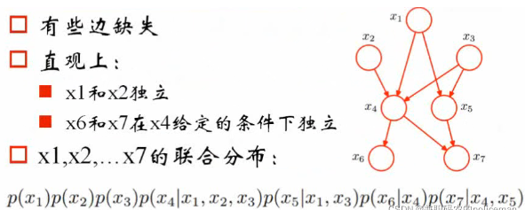
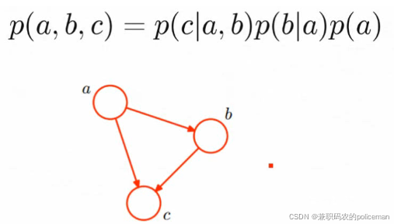
贝叶斯网络：概念与基本结构
核心定义
贝叶斯网络，又称有向无环图，是一种概率图模型。根据概率图的拓扑结构，考察一组随机变量{X1、X2、X3......Xn}及其n组条件概率分布的性质。
一般而言，贝叶斯网络的有向无环图中的结点表示随机变量，它们可以观察到的变量、隐变量、未知参数等。连接两个结点的箭头代表此两个随机变量是具有父子关系（或非条件独立性）。若两个结点之间以一个单箭头连接在一起，表示其中一个结点是“父”，另一个结点是“子”，两个结点就会产生一个条件概率值。箭头表示本质不是因果关系，而是非条件独立。
网络类型
一个“简单”的贝叶斯网络：全连接的贝叶斯网络，每一对结点之间都有边连接。模型建立非常的复杂，不利于推导甚至会产生过拟合的问题。
一个“正常”的贝叶斯网络
Notes:
今天我们来深入了解贝叶斯网络的概念与基本结构。贝叶斯网络是一种强大的概率图模型，本质上是一个有向无环图（DAG）。它的核心在于通过图形化的方式，直观地表示随机变量之间的依赖关系。首先看它的结构组成，图中的每个节点代表一个随机变量，而有向边则表示变量之间的非条件独立性，箭头连接的节点之间还存在着特定的条件概率值。最后，我们来看看网络的类型，全连接网络虽然表达能力强，但容易过拟合，而在实际应用中，我们更多使用的是结构更简洁、实用性更强的稀疏网络。 https://zhuanlan.zhihu.com/p/1987088113852518869

Slide 17
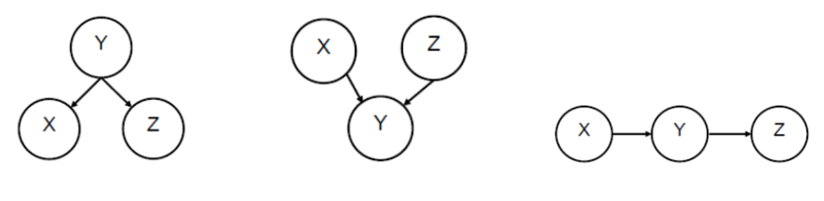
贝叶斯网络的独立性
三种典型结构
Common Cause (共同原因)：结构为 Y → X, Y → Z。在给定Y的情况下，X和Z是条件独立的。这正是朴素贝叶斯的假设。
Common Effect (共同结果)：结构为 X → Y, Z → Y。X和Z在边缘上是独立的，但在给定Y的情况下，它们变得相关（条件依赖）。
链式结构 (Causal Chain)：结构为 X → Y → Z。X和Z在边缘上不独立，但在给定Y时，它们变得条件独立。由于P(Z|X,Y)=P(Z|Y)。
Notes:
接下来我们探讨贝叶斯网络中的独立性概念，这对于理解网络结构至关重要。
我们主要关注三种典型结构。首先是“共同原因”结构，比如Y影响X和Z，当我们知道Y后，X和Z就变得独立了，这也是朴素贝叶斯的基础。其次是“共同结果”结构，多个原因导致同一个结果，在结果未知时原因独立，但一旦结果已知，原因之间就产生了依赖。最后是“链式结构”，信息通过中间变量传递，在中间变量已知的情况下，首尾变量独立。

Slide 18
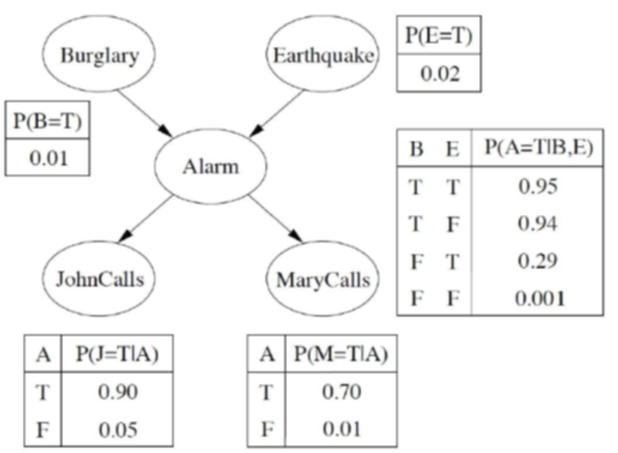
贝叶斯网络的条件概率表与联合分布
核心公式：P(X1,X2,...,Xn) = ∏ P(Xi | Parents(Xi))
条件概率表 (CPT)
每个结点都附带一个CPT，表示该结点在其所有父结点取不同值时的概率分布。
根结点的CPT给出其边缘概率。
核心优势
将高维联合概率分布分解为多个局部条件概率的乘积，大大减少了模型复杂度。
举例：报警网络 (B,E,A,J,M)
联合概率: P(B,E,A,J,M) = P(B)P(E)P(A|B,E)P(J|A)P(M|A)
参数个数: 1+1+4+2+2 = 10个，而完全联合分布需要 2^5 - 1 = 31个参数。
Notes:
本页我们深入探讨贝叶斯网络如何通过条件概率表（CPT）来表示复杂的联合概率分布。首先，核心公式展示了联合分布如何分解为每个节点在其父节点条件下的概率乘积。每个节点都有一个CPT，根节点的CPT直接给出边缘概率。这种分解带来的核心优势是极大地降低了模型复杂度。以报警网络为例，我们只需要10个参数，而不是完全联合分布所需的31个参数，这充分体现了贝叶斯网络在处理不确定性问题时的高效性。

Slide 19
贝叶斯网络分类器的推理
▌ 枚举法 (Enumerating)
直接应用贝叶斯公式，对所有隐变量求和或积分。简单直观，但计算复杂度随变量个数呈指数增长，仅适用于小规模网络。
▌ 消去法 (Variable Elimination)
采用动态规划思想，逐步消去变量，避免重复计算。效率远高于枚举法，是精确推理的主流方法，但最优消去顺序是NP难问题。
▌ 蒙特卡洛近似推理 (Monte Carlo approximation)
基于随机采样的近似方法，用样本频率估计后验概率。适用于大规模复杂网络，能在较短时间内给出可接受的近似结果。
Notes:
本页介绍了贝叶斯网络的三种主要推理方法。首先是枚举法，它虽然简单直观，但受限于变量数量，仅适用于小规模网络。其次是消去法，这是一种更高效的精确推理方法，通过动态规划避免了重复计算。最后是蒙特卡洛近似推理，这种方法基于随机采样，非常适合大规模复杂网络，能够在短时间内提供可接受的近似结果。

Slide 20


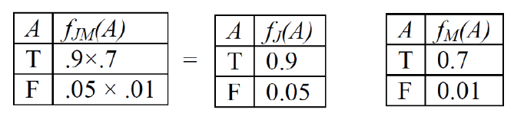
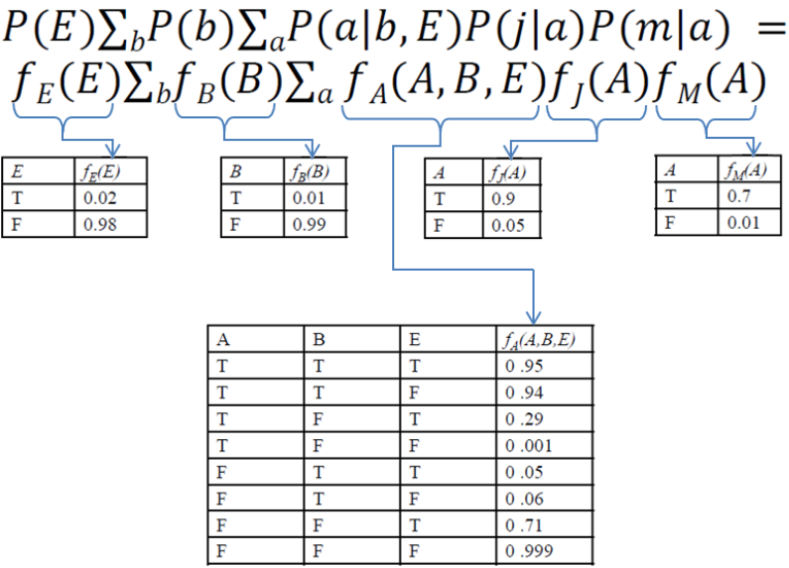
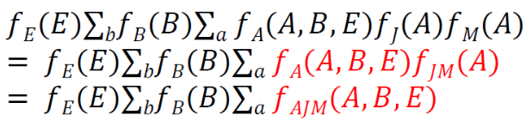
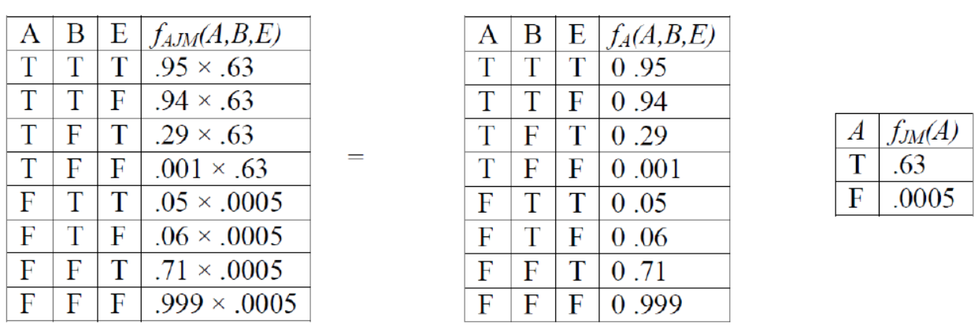
消去法
每个因子都是一个以其参数变量的值为索引的矩阵。比如。与P(j|a)和P(m|a)相相应的因子fJ(A)和fM(A)仅仅依赖于A。由于J和M在我们的问题里是已知的，因此fJ(A)和fM(A)都是两个元素的矩阵
然后进行自底向上的计算，Step1: fJ(A)×fM(A) = fJM(A)，A仍然是变量，则有
此时新产生的因子表为
最初的因子表是经CPT改造而来的
Step2: fA(A, B, E)×fJM(A) = fAJM(A, B, E)，即
此时新产生的因子表为

Slide 21
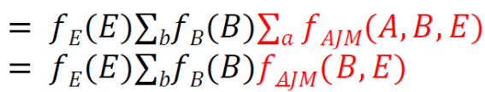

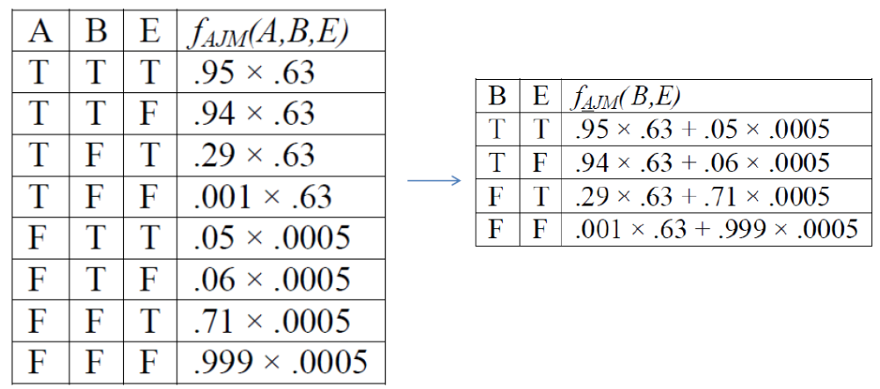
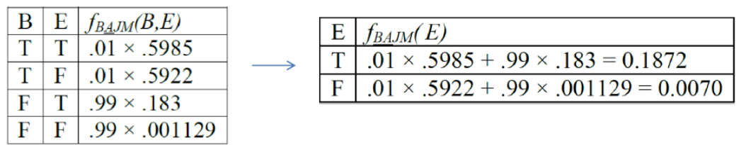


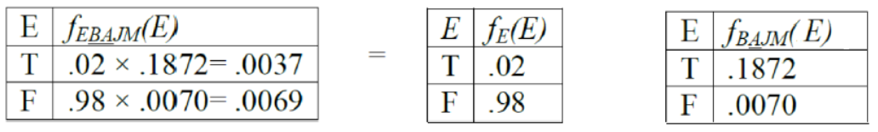
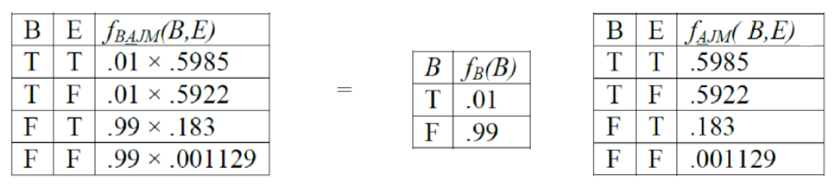
消去法
Step3:
Step5:
此时新产生的因子表为
此时新产生的因子表为
Step6:
Step4:
此时新产生的因子表为
由此便可依据上表算得问题之答案
P(E=T | j,m) = P(E=T | j,m) / [P(E=T | j,m) + P(E=F | j,m)] = 0.0037/(0.0037 + 0.0069) = 0.3491

Slide 22
贝叶斯深度学习
贝叶斯方法的核心是用概率分布表达不确定性，在医疗诊断、金融风控等场景中，它能计算“在给定证据下，事件发生的概率分布”，比简单的是/否判断更符合实际决策需求。但贝叶斯方法有一个致命弱点：难以处理大规模、高维度的数据。传统的贝叶斯模型（如贝叶斯网络）在图像、文本等高维数据面前，条件概率表规模指数级增长，精确推断需要计算高维积分，当参数空间达到百万级时完全不可行。MCMC采样在高维空间中收敛极慢。
深度学习在感知任务中取得了巨大成功，但它存在根本性问题：模型是“黑箱”，难以量化预测的可信度。一个典型深度学习模型对于任何输入都会输出一个确定结果。例如，图像分类模型看到一张从未见过的噪声图片，仍然会以很高置信度输出“猫”或“狗”，它无法表达“我从来没见过这种东西，我不确定它是什么”。这种过度自信在医疗诊断、自动驾驶等安全关键应用中会造成严重后果。深度学习的另一个问题是缺乏可解释性和鲁棒性，决策过程难以理解，对微小扰动敏感。
贝叶斯深度学习正是为了解决上述问题而出现的。它将深度学习的表示能力与贝叶斯的不确定性量化能力融合。核心思想很简单：把传统神经网络中每一个固定的权重和偏置变成概率分布。网络学习的不再是一组确定的值，而是这些值的分布。通过这种方式，贝叶斯深度学习能够输出预测的概率分布而非单点值。例如，传统深度学习会说“明天温度30°C”；贝叶斯深度学习会说“明天温度最可能在26°C到31°C之间”。更具体地，贝叶斯深度学习能够区分两种不确定性：偶然不确定性（由数据噪声引起，无法消除）和认知不确定性（由模型知识不足引起，可通过收集更多数据减少）。这使得模型在遇到未见过的输入时能够给出低置信度预测，触发人工接管或拒绝回答，从而构建更安全、可信的AI系统。

Slide 23
贝叶斯深度学习如何进行预测？
贝叶斯神经网络的权重和偏置都是分布，使用它们进行预测的方法是采样。想要像非贝叶斯神经网络那样进行前向传播，我们可以对权重和偏置的分布进行采样，得到一组参数，然后像非贝叶斯神经网络那样使用即可。
我们可以对权重和偏置的分布进行多次采样，得到多个参数组合。参数的细微改变对模型结果的影响在这里就可以体现出来。这也是贝叶斯深度学习的优势之一——多次采样最后一起得到的结果更加鲁棒（robust）。
贝叶斯深度学习比非贝叶斯深度学习更加鲁棒。因为我们可以采样一次又一次，细微改变权重对深度学习造成的影响在贝叶斯深度学习中可以得到解决。
此外，贝叶斯深度学习还可以提供不确定性（uncertainty），而非softmax生成的概率。

Slide 24
贝叶斯深度学习如何进行训练？
训练目标：得到权重和偏置的分布（后验概率）。
给定训练集 D = {(x₁, y₁), (x₂, y₂), ..., (xₘ, yₘ)}，贝叶斯公式写为：
p(w | x, y) = p(y | x, w) p(w) / ∫ p(y | x, w) p(w) dw
分母是对w的积分，神经网络的权重空间极其复杂，基本无法直接计算。因此需要使用近似推断方法。
三种主流训练方法：
MCMC采样：用马尔可夫链蒙特卡洛方法近似分母的积分。理论上可收敛到真实后验，但计算量大，高维空间收敛慢。
变分推断（Variational Inference）：用一个简单的分布 q 去近似后验分布 p，通过最小化两者之间的KL散度来求解。将积分问题转化为优化问题，在大规模网络中广泛应用。在图像分类任务中，结构化变分推断比MCMC快约20倍。
MC Dropout：在测试时仍然启用Dropout，对同一个输入执行多次前向传播，用多次输出的统计方差来近似模型的不确定性。这是最简单、最易实现的方法。
Notes:
𝑝(𝑧|𝑥)=𝑝(𝑥|𝑧)𝑝(𝑧)/∫𝑝(𝑥|𝑧)𝑝(𝑧)𝑑𝑧 我们的目的是求解q(z)来最小化KL(q(z)p(z|x))，由于logp(x)是常量，问题转化为最大化ELBOL(q)
若q(z)形式过于复杂，最大化ELBO依然难以求解，因此通常会对q(z)形式进行约束，一种常见的方式是假设z服从分布q(z)=连乘qi(zi)，
即z可拆解为一系列相互独立的z;，此时的变分分布称为平均场(Mean Filed).
总结一下，变分推断常见步骤如下:
定义变分分布q(z);
推导证据下界ELBO表达式;
最大化ELBO，得到q*(z)，作为后验概率分布p(z|x)的近似。

